Slide 1

RECERCA IDEA DE NEGOCI
Alumne: Daniel Mascarilla del Olmo
Data: 10/10/2022
Professor/a : Vanessa Rodríguez
Curs: ASIX1
Centre: Jaume Viladoms

Slide 2
ÍNDEX
Explica una idea de negoci que ja existeix.
Quina necessitat cobreix?
Està relacionada amb algun canvi social?
Per què és innovadora?
A qui va dirigida? Detalla’n el segment o el nínxol de mercat
Comenta el significat de la següent frase i explica qui la va formular: “el fracàs és una gran oportunitat per començar de nou amb més intel·ligència”, Henry Ford

Slide 3

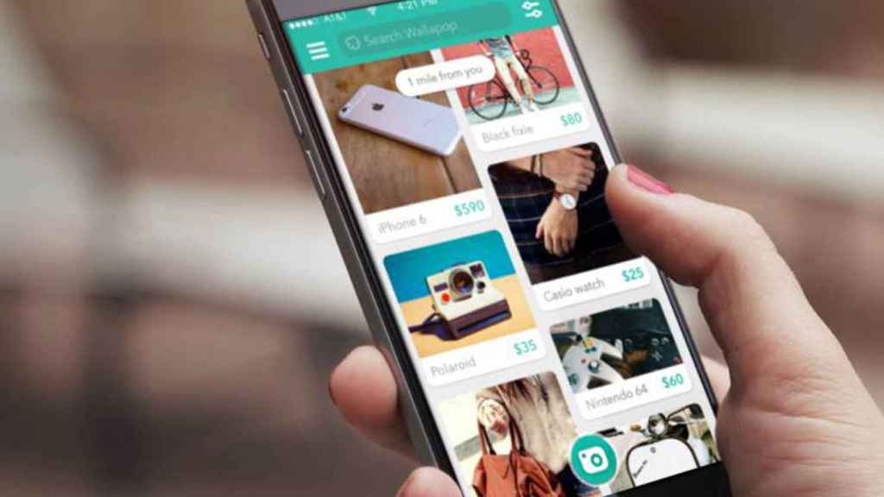
Explica una idea de negoci que ja existeix.
Wallapop és una aplicació per al mòbil que permet comprar i vendre articles de segona mà amb l'avantatge de la geolocalització, és a dir, ens permet buscar i oferir productes per proximitat.
És una plataforma de economía colaborativa.

Slide 4

2. Quina necessitat cobreix?
Aquesta plataforma cobreix la necessitat de permetre a la gent poder utilitzar un producte i si més endevant ja no el volen, en lloc de llençar-ho a la brossa i generar més brossa, vendre el producte a una altre persona i que aquesta nova persona el reutilitzi.

Slide 5

3. Està relacionada amb algun canvi social?
Jo crec que aquesta plataforma, no tant en el seu inici, però si ara està relacionada amb un canvi social, un canvi de xip de la gent al voltant sobre el canvi climàtic. És a dir, la plataforma com a tal no incita a que la gent vengui els seus productes per ajudar al canvi climàtic, però sí que venent i reutilitzant coses ajudes al canvi, ja que no es produeixen tantes deixalles d’alguns productes.

Slide 6

4. Per què és innovadora?
Aquesta idea és innovadora ja que permet a la gent reutilitzar els productes que han utilitzat altres persones, això encara que no entri dins dels plans de Wallapop des d’un inici, ajuda molt al canvi climàtic, ja que enlloc de comprar un producte nou, si pots reutilitzar un altre redueixes deixalles.
També es innovadora ja que permet vendre articles a prop teu i buscar certs productes en un període de temps reduït.

Slide 7
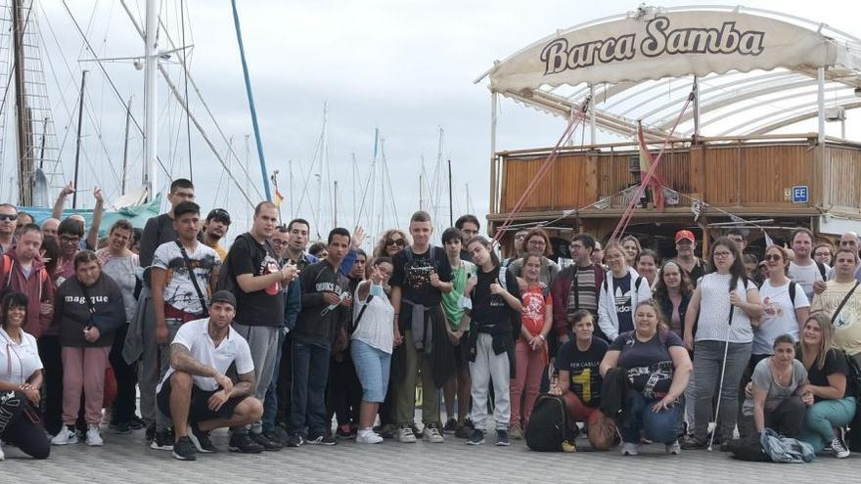
5. A qui va dirigida? Detalla’n el segment o el nínxol de mercat
Aquesta plataforma va dirigida , principalment, a la gent que té una mentalitat innovadora, és a dir, a la proporció de gent que vol canviar la tradicional forma de compra i venta, que sol ser gent jove.

Slide 8
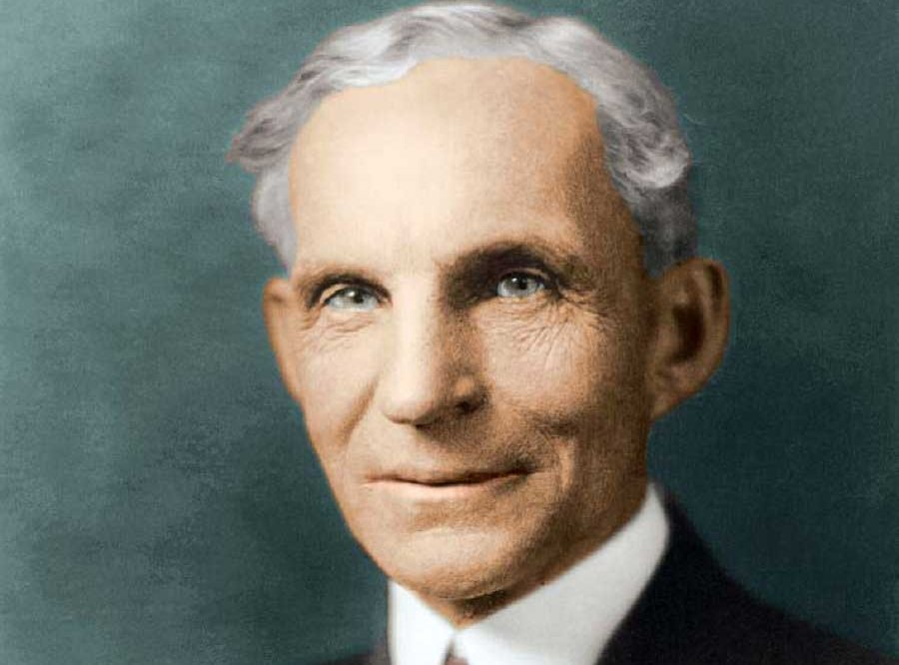
6. Comenta el significat de la següent frase i explica qui la va formular: “el fracàs és una gran oportunitat per començar de nou amb més intel·ligència”, Henry Ford
Aquesta cita vol dir que a vegades el més convenient és fracasar per aprendre que ha fallat en aquell intent, sense acabar en la frustració ni decepció cap a un mateix, i treure un nou intent en el que aquella falla sigui inexistent.
Henry ford va ser un empresari i emprenedor nord-americà, fundador de la companyia Ford Motor Company i pare de les cadenes de producció modernes utilitzades per a la producció en massa.
La introducció del Ford T al mercat automobilístic va revolucionar el transport i la indústria als Estats Units. Va ser un inventor prolífic que va obtenir 161 patents registrades en aquest país. Com a únic propietari de la companyia Ford, es va convertir en una de les persones més conegudes i més riques del món.
Henry Ford ( 1863 - 1947 )

